Slide 1
SÉANCE A1 · MODULE 16
À l'entrée du restaurant
Andrés invite Manon pour la remercier. C'est son premier repas assis dans un restaurant d'ici — et déjà, à l'entrée, il y a des choses qu'il ne connaît pas.
75 minutes · Au restaurant
Notes:
Ouverture du module. Question d'entrée : « qui est déjà allé au restaurant ici, assis, avec un serveur ? ». Souvent moins de mains qu'on ne croit — beaucoup ne connaissent que le comptoir.

Slide 2
OBJECTIFS DE LA SÉANCE
À la fin, je serai capable de…
1
entrer dans un restaurant et répondre aux questions de l'accueil ;
2
savoir qu'on attend qu'on nous place ;
3
distinguer la carte, le menu du jour et la table d'hôte ;
4
demander deux minutes avant de commander.
A1 · Au restaurant
2
Notes:
Lire les objectifs à voix haute. Y revenir au billet de sortie.

Slide 3
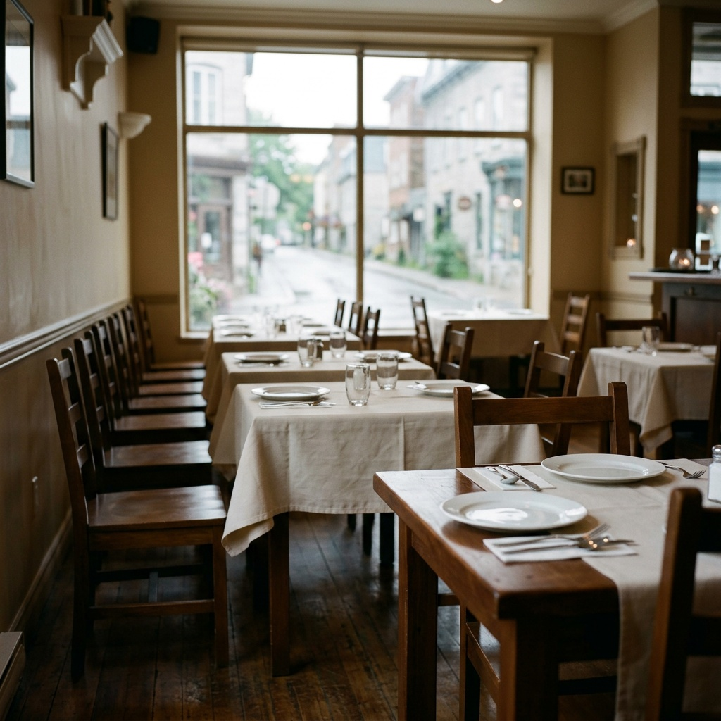
MISE EN SITUATION
Vous entrez ici. Que faites-vous ?
Vous choisissez votre table, ou vous attendez ?
Qu'est-ce qu'on va vous demander en premier ?
Combien de temps avez-vous pour choisir ?
Qu'est-ce qui vous met le plus mal à l'aise, dans un restaurant ?
A1 · Au restaurant
3
Notes:
Cinq minutes. La première piste est la vraie découverte : dans un restaurant avec service aux tables, on n'entre pas s'asseoir où on veut. Un panneau le dit souvent, mais peu de gens le lisent.

Slide 4
LA SITUATION
Ce qu'on sait d'Andrés
D'où il vient
Pourquoi il invite
Du Pérou. Il est au Québec depuis deux ans.
Manon, une collègue, l'a aidé toute la semaine. Il veut la remercier.
Ce qu'il ne connaît pas
Ce qu'il fait de bien
Il n'a mangé qu'au comptoir jusqu'ici. La carte, le menu du jour, la table d'hôte : trois mots qu'il n'a jamais eu à distinguer.
Il demande à Manon. Poser la question à quelqu'un qui sait est plus rapide que de deviner.
A1 · Au restaurant
4
Notes:
La deuxième carte donne le ton du module : c'est une invitation, pas un examen. Le repas est un plaisir.

Slide 5
DIALOGUE · 1 DE 3
Les trois questions de l'accueil
Écoutez d'abord l'enregistrement, diapo masquée. Lisez ensuite.
SOPHIE
Bonsoir ! Vous êtes combien ?
ANDRÉS
Bonsoir. Deux, s'il vous plaît.
SOPHIE
Vous avez une réservation ?
ANDRÉS
Non, je n'en ai pas. Est-ce qu'il y a de la place ?
A1 · Au restaurant
5
Notes:
Quatre répliques, quatre teintées : ce sont les quatre premières phrases de n'importe quel repas au restaurant. Les faire répéter par le groupe.

Slide 6
DIALOGUE · 2 DE 3
On vous place
SOPHIE
Oui, ça va. Vous préférez près de la fenêtre ou au fond ?
ANDRÉS
Près de la fenêtre, si c'est possible.
SOPHIE
Suivez-moi. Voici la carte. Le menu du jour est sur l'ardoise, là-bas.
MANON
Merci. On peut prendre deux minutes avant de commander ?
A1 · Au restaurant
6
Notes:
« Si c'est possible » et « on peut prendre deux minutes ? » : deux formules qui adoucissent tout. Les écrire au tableau.

Slide 7
DIALOGUE · 3 DE 3
Trois mots à distinguer
ANDRÉS
Manon, c'est quoi la différence entre la carte et le menu du jour ?
MANON
La carte, c'est tout ce qu'ils font. Le menu du jour change chaque jour et coûte moins cher.
ANDRÉS
Et la table d'hôte ?
MANON
C'est un prix fixe pour trois services : entrée, plat, dessert. Souvent le meilleur choix.
A1 · Au restaurant
7
Notes:
Le cœur de la séance. Ces trois mots reviennent dans tous les restaurants du Québec, et l'écart de prix entre eux peut doubler.

Slide 8
ANALYSE
Les trois formules
LA FORMULE
CE QUE C'EST
La carte
tout ce que le restaurant sert, chaque plat à son prix
Le menu du jour
un choix limité, différent chaque jour, moins cher
La table d'hôte
un prix fixe pour trois services
À la carte
un plat seul, sans entrée ni dessert
La table d'hôte est souvent le meilleur rapport si on a faim.
A1 · Au restaurant
8
Notes:
Diapo à photographier. Faire recopier : c'est la compétence la plus rentable du module.

Slide 9
VOCABULAIRE · 1 DE 2
À l'entrée
une réservation
Une table réservée d'avance, à son nom.
l'hôtesse
La personne qui accueille et qui place les clients.
la carte
La liste de tout ce que le restaurant sert.
l'ardoise
Le tableau noir où est écrit le menu du jour.
la salle à manger
La partie du restaurant où on mange, avec les tables.
A1 · Au restaurant
9
Notes:
« Ardoise » surprend souvent : c'est un objet, pas un document. La montrer sur l'image de A3.

Slide 10
VOCABULAIRE · 2 DE 2
Les formules
le menu du jour
Un choix limité qui change chaque jour.
la table d'hôte
Un prix fixe pour trois services.
à la carte
Un plat seul, sans formule.
un service
Une partie du repas : entrée, plat ou dessert.
le plat du jour
Le plat préparé seulement aujourd'hui.
A1 · Au restaurant
10
Notes:
Attention : « le menu » en français d'ici désigne souvent une formule à prix fixe, pas la liste complète. La liste, c'est la carte.

Slide 11
CE QU'IL FAUT RETENIR
On attend qu'on vous place, et on peut prendre deux minutes.
Dans un restaurant avec service aux tables, on ne choisit pas sa table. Et une fois assis, personne ne vous presse : « on peut prendre deux minutes ? » est une phrase parfaitement ordinaire, que le serveur entend vingt fois par soir.
A1 · Au restaurant
11
Notes:
Faire répéter la phrase par deux élèves. C'est la diapo à photographier.

Slide 12
COMMANDER LA PREMIÈRE CHOSE VENUE
Le piège le plus fréquent
ON ENTEND SOUVENT
IL FAUT DIRE PLUTÔT
Euh… le poulet. [parce que le serveur attend]
On peut prendre deux minutes avant de commander ?
Beaucoup de gens commandent trop vite parce qu'ils se sentent pressés — et regrettent en voyant l'assiette du voisin. Le serveur, lui, s'attend à repasser : c'est même prévu dans son service.
A1 · Au restaurant
12
Notes:
Ne pas présenter cela comme une faute de langue : c'est une question de confort, et elle change complètement l'expérience du repas.

Slide 13
BILLET DE SORTIE
Écrivez les quatre premières phrases que vous direz en entrant dans un restaurant.
La salutation, le nombre de personnes, la réservation, la préférence de table.
Ajoutez la phrase pour demander deux minutes.
A1 · Au restaurant
A1 · Au restaurant
13
Notes:
Ramasser. Ces phrases servent directement au jeu de rôle de E1.

